Slide 1
Основы популяционной биологии растений

Slide 2
Онтогенез растений и важнейшие популяционные показатели

Slide 3
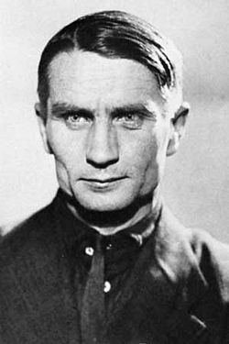
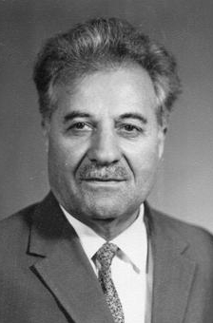
Дискретная концепция описания онтогенеза семенных растений
Трофим Денисович
Лысенко (1898-1976)
Михаил Христофорович
Чайлахян (1902-1991)

Slide 4
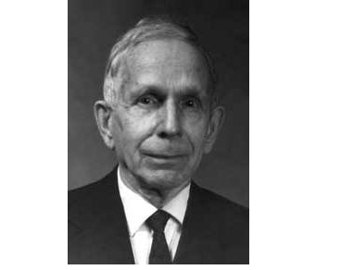
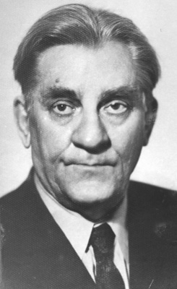
Дискретная концепция описания онтогенеза семенных растений
Тихон Александрович
Работнов (1904-2000)
Алексей Александрович
Уранов (1901-1974)

Slide 5
Важнейшие понятия дискретной концепции описания онтогенеза
Онтогенетическое состояние – это физиолого-биохимическое состояние особи, отражающее этап её онтогенеза в момент наблюдения.
Онтогенетический период – это промежуток времени онтогенеза особи, охватывающий определённый, законченный этап возрастных изменений её морфологического состояния.

Slide 6
Онтогенез семенных растений
Эмбриональный период
Латентный период
Прегенеративный период
Генеративный период
Постгенеративный период
Семена
Проростки
Ювенильные растения
Имматурные растения
Виргинильные растения
Скрытогенеративные растения
Молодые генеративные растения
Зрелые генеративные растения
Старые генеративные растения
Субсенильные растения
Сенильные растения
Отмирающие растения

Slide 7
Периодизация онтогенеза семенных растений
В настоящее время принято выделять пять онтогенетических периодов:
Эмбриональный – период от возникновения особи до отделения от материнского растения.
Латентный – период первичного покоя после отделения от материнской особи.
Прегенеративный, или виргинильный – период от прорастания до формирования первых генеративных органов.
Генеративный – период от первого до последнего плодоношения.
Постгенеративный, или сенильный – период жизни особи от последнего плодоношения до смерти.

Slide 8
Эмбриональный период (у семенных растений)
Эмбриональному периоду предшествует опыление (процесс переноса пыльцы с тычинок на рыльца пестика), формирование пыльцевой трубки и оплодотворение (слияние одного спермия с яйцеклеткой, второго – с ядром центральной клетки).
Первое деление зиготы формирует апикальную клетку, из которой возникнет зародыш, и базальную, формирующую суспензор (выполняет гаусториальную функцию).

Slide 9
Эмбриональный период (у двудольных цветковых)
У двудольных цветковых растений обычно выделяют следующие стадии:
проэмбриональная стадия – от зиготы до дифференциации протодермы;
глобулярная стадия – от дифференциации протодермы до начала формирования семядолей;
сердечковая стадия – начальная стадия формирования семядолей;
торпедовидная стадия – активный рост оси зародыша и формирование первичных меристем в гипокотиле и зародышевом корешке;
стадия зрелого зародыша – окончательное формирование анатомо-морфологической структуры, характерной для зародышей данного вида.

Slide 10
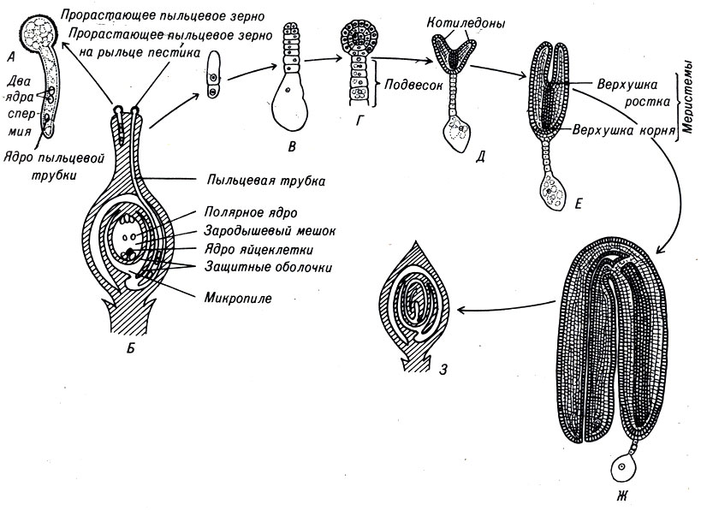

Slide 11
Важнейшие популяционные показатели периода
Важнейшими популяционными показателями эмбрионального периода являются
потенциальная семенная продуктивность (ПСП), то есть число семязачатков, образующихся на любую счётную единицу – цветок, побег, особь и т.д.;
реальная семенная продуктивность (РСП), то есть число жизнеспособных семян, продуцируемых счётной единицей;
процент (коэффициент) семенификации – отношение РСП к ПСП, взятое в процентах.
Часто также дополнительно изучают фертильность пыльцы и зародышевых мешков.

Slide 12
Латентный период
Латентный период имеет одно онтогенетическое состояние – семена (se, или sm); при этом у семян разных растений этот период сильно различается по длительности, а также они отличаются по дружности этапа начала прорастания.
В результате наличия явления латентного периода формируется такая часть популяции, как почвенный банк семян, то есть запас семян данного вида растений в почве, способный к прорастанию в разные годы (сезонные периоды).

Slide 13
Прегенеративный, или виргинильный, период
Прегенеративный период включает следующие онтогенетические состояния:
проростки, или всходы (pl, или p), – молодые растения, имеющие смешанное авто- и гетеротрофное или же только гетеротрофное питание; морфологически у них присутствуют:
связь с семенем;
зародышевые структуры: семядоли, первичные корень и побег.

Slide 14
Прегенеративный, или виргинильный, период
ювенильные растения (j) – молодые растения с простой организацией, резко отличной от таковой у взрослых особей; связь с семенем теряется, но семядоли могут присутствовать, обычно также сохраняются зародышевые корень и побег; появляются новые структуры и признаки:
листья (иной формы и типа, нежели у взрослых);
свой тип нарастания, реже – ветвления (последнее часто отсутствует);
могут быть особенности на уровни корневой системы.

Slide 15
Прегенеративный, или виргинильный, период
имматурные растения (im) – растения, переходные от ювенильных к взрослым, часто сохраняющие отдельные элементы первичного побега, но также имеющие:
листья и корневые системы переходного (полувзрослого) типа;
отдельные взрослые черты в побеговых системах: меняется на взрослый тип нарастания, появляется ветвление и т.д.
Это онтогенетическое состояние не всегда возможно выделить.

Slide 16
Прегенеративный, или виргинильный, период
виргинильные, или молодые вегетативные растения (v) – растения, внешне типичные для данного вида (имеют взрослые листья, особенности побеговой и корневой частей), но не имеющие генеративных органов.
Часто с этим онтогенетическим состоянием объединяют скрыто генеративные (g₀) растения, у которых генеративные органы есть, но не развернулись из почек. В общем, в популяционных исследованиях g₀ выделяется редко.

Slide 17
Важнейшие популяционные показатели периода
Важнейшими показателями периода является всхожесть семян (в процентах), где выделяют:
лабораторную всхожесть, то есть такую всхожесть, которая определяется в лабораторных условиях;
полевую всхожесть, то есть всхожесть семян в реальных условиях;
а также:
энергию прорастания, то есть насколько дружно прорастают семена (число проросших семян в единицу времени).

Slide 19
Генеративный период
В генеративном периоде (помимо редко выделяемого g₀) выделяют три онтогенетические состояния:
молодые генеративные (раннегенеративные) растения (g₁) – растения, у которых впервые появляются генеративные органы, а процессы новообразования превалируют над процессами отмирания.
зрелые генеративные (средневозрастные) растения (g₂) – растения, у которых процессы новообразования уравновешены процессами отмирания.
Обычно к g₂ (реже – к v или g₃) окончательно формируется жизненная форма.

Slide 20
Генеративный период
старые генеративные (позднегенеративные) растения (g₃) – растения, у которых процессы отмирания преобладают над процессами новообразования; иногда происходит упрощение жизненной формы.
В некоторых случаях растения, формально относящиеся к тому или иному онтогенетическому состоянию генеративного периода, в данный конкретный год не плодоносят. Их обычно относят к группе (не состоянию!) временно не цветущих (g₁v, g₂v, g₃v).

Slide 22
Постгенеративный, или сенильный, период
Постгенеративный период включает три онтогенетических состояния:
субсенильные, или старые вегетативные, растения (ss) – растения с резким преобладанием процессов отмирания над новообразованием и отсутствием генеративных структур (хотя в некоторых случаях возможно наличие генеративных органов в почках); нередко:
упрощается жизненная форма (меняется способ нарастания, теряется способность к ветвлению);
появляются листья переходного (имматурного) типа.

Slide 23
Постгенеративный, или сенильный, период
сенильные растения (s) – растения с предельно упрощённой жизненной формой, а также вторичным проявлением некоторых ювенильных черт строения (форма листьев, характер побегов и т.д.);
отмирающие растения (sc) – растения с крайне подавленным новообразованием, обычно лишённые надземных частей, но часто сохраняющие жизнеспособные почки; в конкретных популяционных исследованиях выделяются редко.

